Slide 1
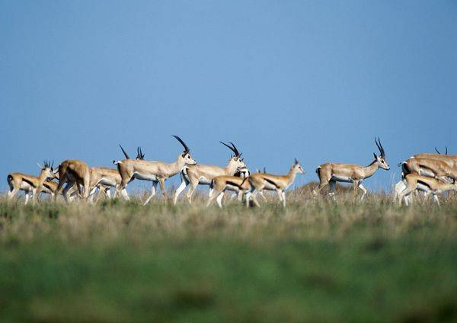
羚羊

Slide 2
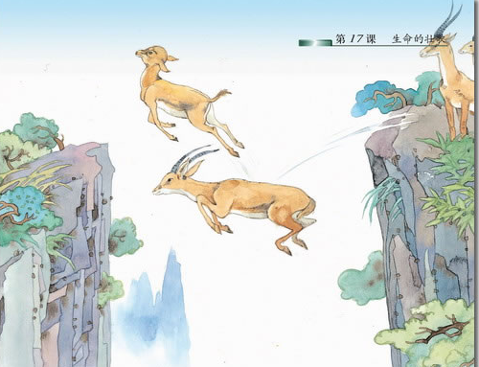
“生命桥”

Slide 3
狩猎队 羚羊 悬崖
奔跑 飞跃 猛蹬 坠入 山涧
秩序井然 眼花缭乱 弧线

Slide 4
阅读要求
请大家默读课文，找找羚羊们的哪些行为也震撼、感动了你，把它划出来，自己读一读；然后再圈圈画画其中的词语，写写你的感受。

Slide 5
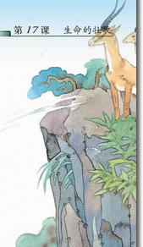
几分钟以后，羚羊群分成了两群：老羚羊为一群，年轻羚羊为一群。一只老羚羊走出羊群，朝年轻羚羊群叫了一声，一只年轻羚羊应声跟老羚羊走到了悬崖边。
几分钟
老羚羊
年轻
叫

Slide 6
年轻羚羊后退了几步，突然奔跑着向悬崖对面跳过去，随即老羚羊紧跟后面也飞跃出去，只是老羚羊跃起的高度要低一些。
后退
奔跑
跳过去
随即
飞跃
低一些

Slide 7
当年轻羚羊在空中向下坠时，奇迹出现了：老羚羊的身子刚好出现在年轻羚羊的蹄下，而年轻羚羊在老羚羊的背上猛蹬一下，下坠的身体又突然升高并轻巧地落在了对面的悬崖边，而老羚羊就像一只断翅的鸟，笔直地坠入了山涧。
奇迹
刚好
猛蹬

Slide 8
当年轻羚羊在空中向下坠时，奇迹出现了：老羚羊的身子刚好出现在年轻羚羊的蹄下，而年轻羚羊在老羚羊的背上猛蹬一下，下坠的身体又突然升高并轻巧地落在了对面的悬崖边，而老羚羊就像一只断翅的鸟，笔直地坠入了山涧。
奇迹
刚好
猛蹬

Slide 9
试跳成功！紧接着，一对对羚羊凌空腾起，没有拥挤，没有争夺，秩序井然，快速飞跃。
试跳成功！
没有
没有
秩序井然
快速飞跃

Slide 10
顿时，山涧上空划出了一道道令人眼花缭乱的弧线，那弧线是一座以老羚羊的死亡作桥墩的生命桥。那情景是何等的神圣！

Slide 11
顿时，山涧上空划出了一道道令人眼花缭乱的弧线，那弧线是一座以老羚羊的死亡作桥墩的生命桥。那情景是何等的神圣！

Slide 12
猎人们个个惊得目瞪口呆，不由自主地放下了猎枪。
目瞪口呆
不由自主

Slide 13
此时此刻，我感慨万千，我想对
老羚羊说： _______________
小羚羊说：_______________
狩猎者说：_______________
世人说：________________
………

Slide 14
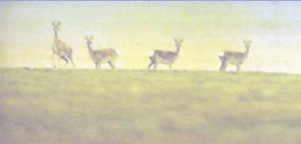
读读有关看待生与死的名言
1、人固有一死，或重于泰山，或轻于鸿毛。 —— 司马迁
2、壮烈地死，苟且地生。贪生怕死，何如重死轻生。 —— 周恩来
3、有的人活着，他已经死了；有的人死了，他还活着。 zang
—— 臧克家

